Slide 1
Игра “лабиринт”
Григорьева Арина

Slide 2
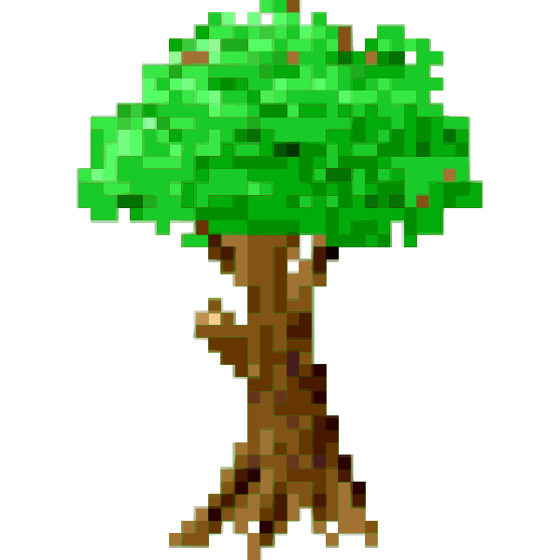
Цель проекта
Создать 2D игру на платформе python(pygame)

Slide 3
Идея проекта
Создать 2D лабиринт, по возможности реализовать максимальное кол-во изученной информации.

Slide 4
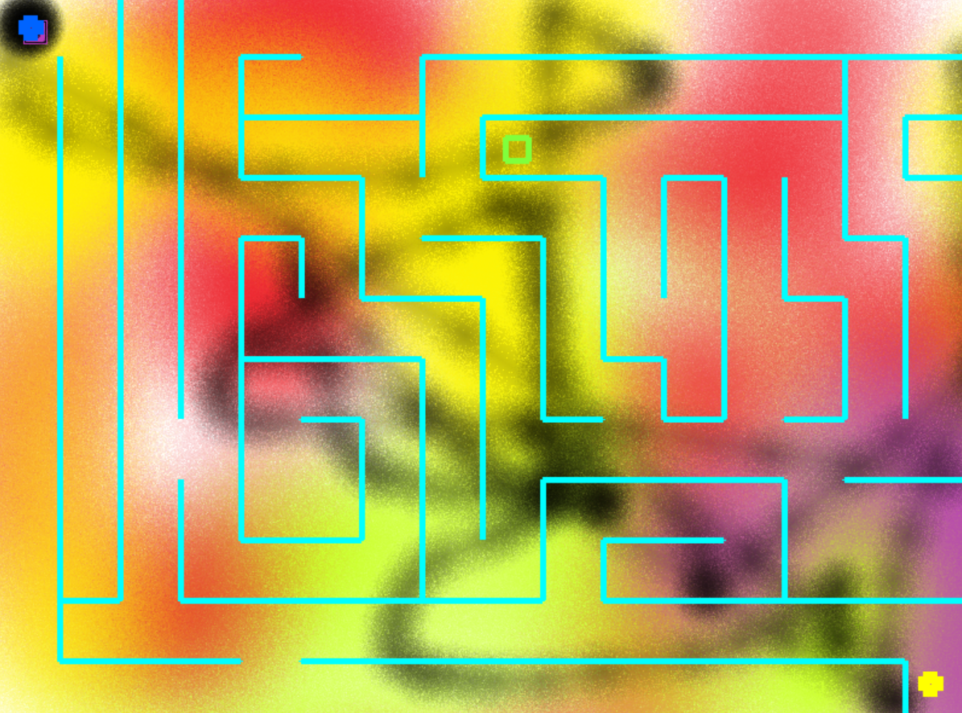
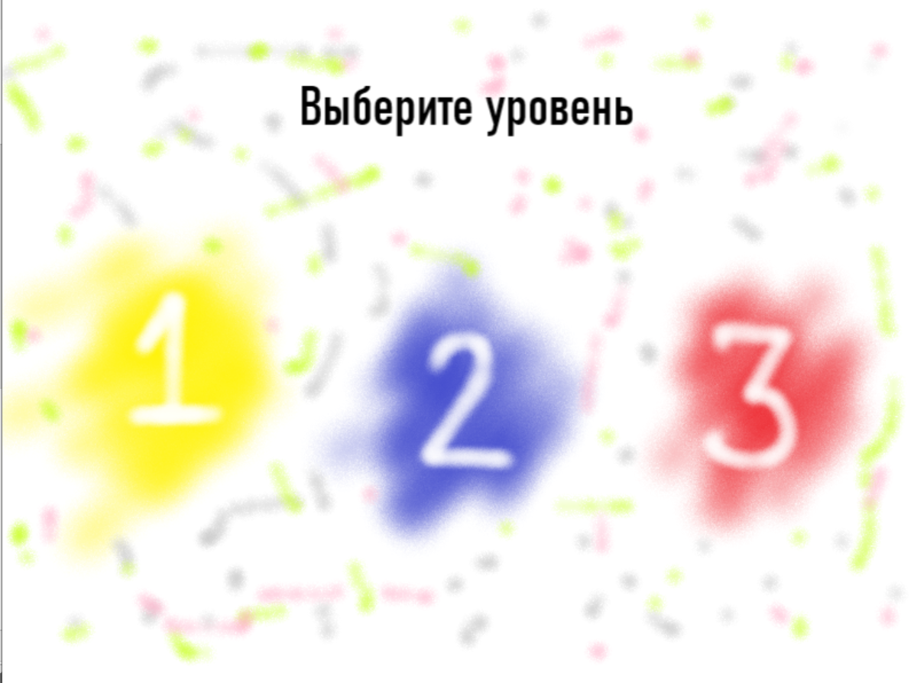
Решение
Модель игры лабиринт для 2х игроков с наличием уровней

Slide 5
Вывод
Создание полностью функционирующей игры для 2х игроков с возможностью выбора уровня.

